Slide 1
Общественное обсуждение раздела «Социальная защита»
Стратегии социально-экономического развития Свердловской области на период до 2030 года
Елена Эдуардовна Лайковская,
Первый заместитель Министра
социальной политики
Свердловской области
04 сентября 2015 года

Slide 2
Нормативно-правовое основание
Федеральный закон от 28.06.2014 № 172-ФЗ
«О стратегическом планировании в Российской Федерации»
Областной закон от 15.06.2015 № 45-ОЗ
«О стратегическом планировании в Российской Федерации, осуществляемом на территории Свердловской области»
Программа социально-экономического развития Свердловской области на период до 2020 года
Комплексная программа на период до 2030 года «Новое качество жизни уральцев»
Государственная программа Свердловской области «Социальная поддержка и социальное обслуживание населения Свердловской области до 2020 года»

Slide 3
Состав Стратегического совета по рассмотрению приоритета «Новое качество жизни уральцев» и раздела «Социальная защита»
1. | Власов Владимир Александрович | Первый Заместитель Председателя Правительства Свердловской области, председатель Стратегического совета
2. | Злоказов Андрей Владимирович | Министр социальной политики Свердловской области, заместитель председателя Стратегического совета
3. | Герасимова Елена Александровна | Начальник отдела стратегического развития и информационного обеспечения Министерства социальной политики Свердловской области, секретарь Стратегического совета
4. | Зуева Ксения Андреевна | Начальник управления координации и стратегического развития Министерства социальной политики Свердловской области
5. | Погудин Вячеслав Викторович | Председатель комитета Законодательного Собрания Свердловской области по социальной политике
6. | Василевский Александр Викторович | Заместитель руководителя представительства автономной некоммерческой организации «Агентство стратегических инициатив по продвижению новых проектов» в УрФО
7. | Ермаков Дмитрий Игоревич | Министр социальной политики Молодёжного Правительства Свердловской области
8. | Селиванов Сергей Алексеевич | Член Правления Ассоциации «Совет муниципальных образований Свердловской области», глава Тугулымского городского округа
9. | Мокроносов Александр Германович | Доктор экономических наук, профессор, директор Института экономики и управления, заведующий кафедры экономической теории РГППУ
10. | Петрова Лариса Евгеньевна | Доктор социологических наук, доцент кафедры социологии и политологии Уральского государственного педагогического университета
11. | Прямикова Елена Викторовна | Доктор социологических наук, профессор, заведующая кафедрой теоретической и прикладной социологии УрГПУ
12. | Ульянова Елизавета Андреевна | Заместитель директора по исследованиям Аналитического центра «Эксперт-Урал»
13. | Фёдоров Владимир Анатольевич | Доктор педагогических наук, профессор, директор Научно-образовательного центра профессионально-педагогического образования РГППУ
14. | Черкасова Марина Георгиевна | Председатель Общественного совета Министерства социальной политики Свердловской области
15. | Шапошников Владислав Александрович | Доктор экономических наук, профессор, заведующий кафедрой менеджмента Факультета экономики и управления РГППУ

Slide 4
Граждане, имеющие право на меры социальной поддержки
Динамика численности граждан, включенных в федеральный и областной регистры, тыс. человек
По итогам 2014 года в Свердловской области право на получение мер социальной поддержки имеют около 1 400 тыс. человек,
или 32,4 % жителей Свердловской области

Slide 5
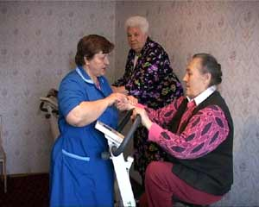
В Свердловской области производится выплата порядка 140 социальных пособий и компенсаций
Ежегодно с 1 января в соответствии с действующим законодательством производится индексация размеров социальных выплат на уровень инфляции
Доля граждан, получивших меры социальной поддержки, в общей численности граждан, имеющих право на соответствующие меры социальной поддержки и обратившихся в органы социальной политики Свердловской области, составила 100 %
Охват социальными услугами пожилых людей из числа выявленных граждан, нуждающихся в социальной поддержке и социальном обслуживании составил 99,76 %
В Свердловской области на базе культурно-досуговых учреждений и учреждений социального обслуживания действует 736 клубов для граждан пожилого возраста

Slide 6

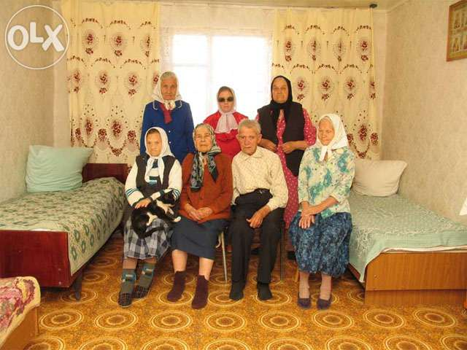
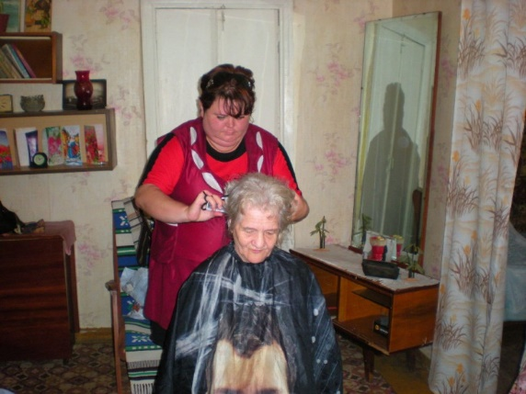
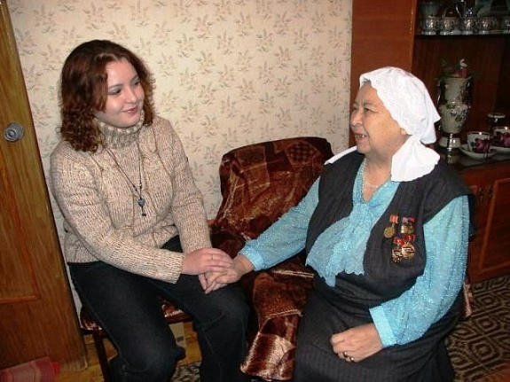
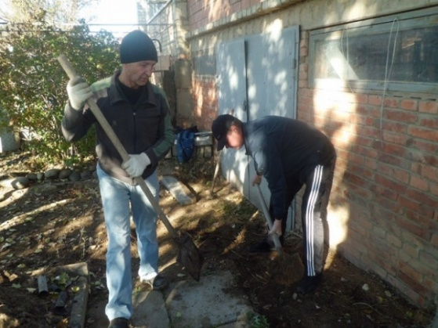
Увеличилась до 31,5 % доля учреждений социального обслуживания населения, в которых проведено укрепление материально-технической базы для внедрения новых реабилитационных технологий, от общего количества учреждений социального обслуживания
23 мобильные бригады были оснащены автомобилями, что составляет 66 % от общего количества мобильных бригад, нуждающихся в оснащении

Slide 7
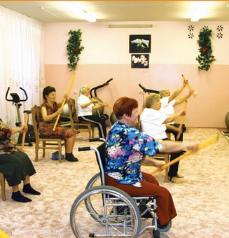
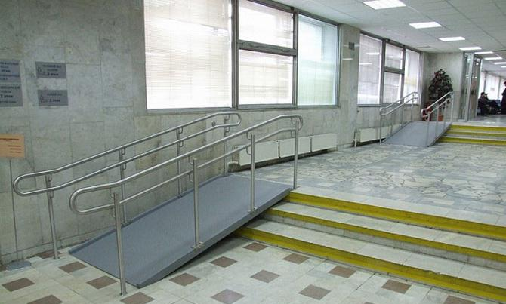
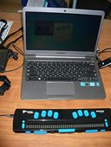
Результаты реализации программы «Доступная среда»
22 объекта социальной инфраструктуры дооборудованы с учетом доступности для инвалидов
Закуплены: подъемники передвижные и стационарные, поручни различной модификации, накладные пандусы, роллопандусы. Всего 191 единица
В библиотеки и музеи приобретено мультимедийное оборудование, для сенсорных киосков, программное обеспечение для создания виртуальной экскурсии
Проведено комплектование фонда Свердловской областной специальной библиотеки для слепых
Доля объектов и услуг в приоритетных сферах жизнедеятельности инвалидов, нанесенных на карту доступности Свердловской области по результатам их паспортизации, среди всех приоритетных объектов и услуг составляет по итогам 2014 года 67,57 %

Slide 8
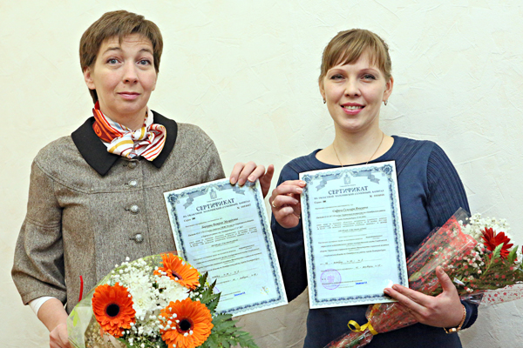

Областной материнский (семейный) капитал
Выдано гражданам
27 468 сертификатов
на областной материнский
(семейный) капитал
С 01.01.2015 вступили в силу изменения, предусматривающие досрочное распоряжение средствами областного материнского (семейного) капитала в случае необходимости использования средств (части средств) областного материнского (семейного) капитала на погашение основного долга и уплату процентов по кредитам или займам на приобретение
(строительство) жилого помещения, включая ипотечные
кредиты, предоставленные гражданам по кредитному
договору (договору займа), заключенному с организацией,
в том числе кредитной организацией

Slide 9


В 2014 году на 13 % по сравнению с 2013 годом увеличилось число многодетных семей
Многодетные семьи

Slide 10

Динамика количества детей, переданных на семейные формы воспитания, и детей, находящихся в банке данных
В 2014 году рост численности детей, находящихся на воспитании
в семьях граждан, по сравнению с 2013 годом составил 3,1 %

Slide 11
Приоритетные направления деятельности
Развитие человеческого потенциала, повышение уровня социальной защищенности населения
Обеспечение условий для самостоятельного ответственного выбора гражданами вариантов решения своих жизненных проблем с помощью государства, в сотрудничестве с государством, но не только силами государства

Slide 12
Цель реализации социальной политики в Свердловской области
Повышение качества жизни граждан, нуждающихся в особой поддержке государства. Обеспечение равных возможностей для реализации потенциала каждого человека на основе его способностей и таланта

Slide 13
Основные задачи
Инфраструктурная модернизация и повышение эффективности деятельности системы социальной политики, развитие адресных форм на основе принципа нуждаемости при предоставлении мер социальной поддержки
Создание условий для формирования семейной среды как среды личностного саморазвития супругов, воспитания и развития детей, повышение престижа социально благополучной семьи
Обеспечение приоритета семейного устройства детей-сирот и детей, оставшихся без попечения родителей
Трансформация концепции формирования доступной среды в концепцию универсального дизайна, обеспечение условий для социальной адаптации и интеграции в общественную жизнь лиц с ограниченными возможностями здоровья, а также лиц без определенного места жительства и занятий и лиц, освободившихся из мест лишения свободы
Создание условий для активного долголетия граждан пожилого возраста
Повышение качества и доступности социального обслуживания, развитие рынка социальных услуг, развитие трехстороннего партнерства: государство, бизнес, общество. Обеспечение соответствия системы социальных услуг современной структуре потребностей общества

Slide 14
Механизмы достижения поставленных задач
создание оптимальной территориальной функционально-структурной модели управлений социальной политики и организаций социального обслуживания населения
сохранение кадрового потенциала и обеспечение системы органов социальной защиты населения трудовыми ресурсами в достаточном количестве и надлежащей квалификации
унификация применяемых технологий социального обслуживания
развитие системы «социального контракта»
осуществление эффективного межведомственного взаимодействия в работе по вопросам выявления и предупреждения социального неблагополучия, жестокого обращения с детьми, оказания помощи неблагополучным семьям и детям, находящимся в трудной жизненной ситуации
формирование единого профилактического пространства посредством создания в каждом муниципальном образовании, расположенном на территории Свердловской области, семейно-центрированной участковой службы на основе межведомственного и межуровневого взаимодействия
продолжение информатизации системы социальной защиты, в том числе развитие предоставления государственных услуг в электронном виде

Slide 15
Механизмы достижения поставленных задач
совершенствование работы школ приемных родителей
развитие системы профессионального сопровождения замещающих семей
разработка и реализация комплексных региональных программ, направленных на формирование доступной для инвалидов среды жизнедеятельности и их интеграцию в общественную жизнь
развитие работы Школ пожилого возраста
совершенствование нормативной правовой базы, регулирующей предоставление социальных услуг негосударственными организациями социального обслуживания
развитие системы независимой оценки качества предоставляемых гражданам социальных услуг, позволяющих оценить удовлетворённость граждан проводимой социальной политикой
совершенствование механизма конкурсного отбора социально ориентированных некоммерческих организаций, реализующих проекты и мероприятия социальной направленности

Slide 16
Индикаторы развития
№ п/п | Целевые показатели | Этапы реализации Стратегии 2030
 |  | I этап (2016 – 2018) | II этап (2019 – 2024) | III этап (2025 – 2030)
1. | Доля государственных учреждений социального обслуживания населения, в которых проведено укрепление материально-технической базы для внедрения новых технологий реабилитации, социального обслуживания, профилактики, от общего количества государственных учреждений социального обслуживания, процентов | 59 % | 75 % | 90 %
2. | Снижение числа семей, находящихся в социально опасном положении, процентов по отношению к предыдущему году | Не менее, чем на 6,5 % | Не менее, чем на 7 % | Не менее, чем на 8 %
3. | Доля детей, оставшихся без попечения родителей, переданных на воспитание в семьи граждан (на усыновление (удочерение) и под опеку (попечительство) к общей численности детей-сирот и детей, оставшихся без попечения родителей, процентов | 82 % | 85 % | 88 %
4. | Доля приоритетных объектов и услуг в приоритетных сферах жизнедеятельности инвалидов, нанесенных на карту доступности Свердловской области по результатам их паспортизации, среди всех приоритетных объектов и услуг в Свердловской области, процентов | 90,5 % | 92,5 % | 95 %
5. | Увеличение количества любительских объединений и клубов по интересам для творчески активных людей старшего поколения | 745 единиц | 775 единиц | 805 единиц
6. | Доля негосударственных организаций, предоставляющих социальные услуги населению, в общем количестве организаций, оказывающих социальные услуги, проценты | Не менее 5 % | Не менее 6 % | Не менее 7,5 %
7. | Увеличение количества проектов и мероприятий социальной направленности, реализованных социально ориентированными некоммерческими организациями, процентов по отношению к предыдущему году | Не менее, чем на 3 % | Не менее, чем на 4 % | Не менее, чем на 5 %

Slide 17
Благодарю за внимание

